Slide 1
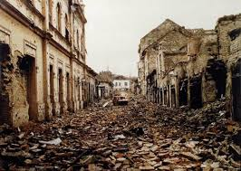
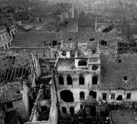
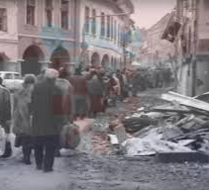
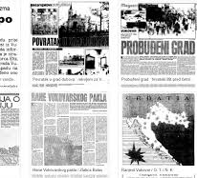
Domovinski rat – žrtve Vukovara I Škabrnje
Dalia Cule 8.a

Slide 2
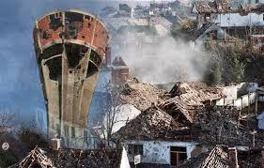
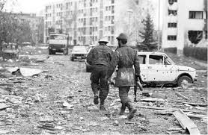
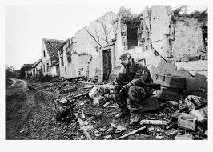
Zašto je počeo Domovinski rat I koliko je trajao?
Domovinski rat je počeo kao posljedica raspada Socijalističke Federativne Republike Jugoslavije I političkih napetosti koje su pratile taj proces, odnsono zbog političkih neslaganja između naroda Jugoslavije gdje je Srbija težila centralizaciji donošenju odluka.
Rat je trajao 31.3.1991.-12.11.1995.

Slide 3
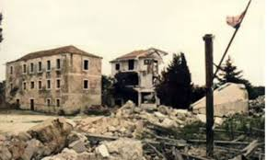
Napad u Škabrnji
Napad je trajao jedan dan (18.11.1991.-19.11.1991.) I počinjali su ih srpske snage u doba srpsko-crnogorkse agresije na Hrvatsku.
Uz pomoć snage JNA 18.11.1991. su izvodili civile (žene I starije muškarce) iz podruma I ubijali ih na licu mjesta, oni civili koji nisu uspjeli pobjeći iz Škabrnje su napadči nastavili ubijati sljedeći dan 19.11.1991.
Ubijeno je 63 Hrvata, 15 branitelja I 48 civila, svaka obitelj u Škabrnji je nakon napada bila ,,zavijena u crno''

Slide 4
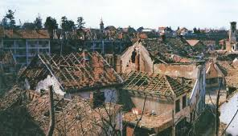
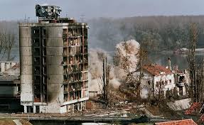
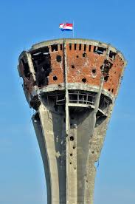
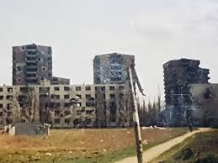
Bitka za Vukovar
Bitka za Vukovar (Obrana Vukovara ili Vukovarska tragedija) je bila najveća bitka u Domovinskom ratu.
Vrijeme napadaja je trajao od 25. Kolovoza do 22. Studeniga 1991. koju je uspostavila Jugoslavenska narodna armija (JNA) I uz pomoć srbijanskih paravojnih snaga.
Poginulo je oko 900 branitelja grada, nakon zarobljavanja u masovnim ratnim zločinima oko 600, oko 1000 hrvatskih branitelja izinulo je u borbama na širemu području oko Vukovara, poginulo je oko 1000 civila, a oko 7000 vojnika I civila je završilo u zarobljeničkimnlogorima u Srbiji, bili su pretežno zlostavljeni

Slide 5
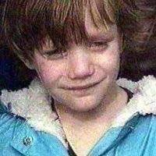
Djevojčica u plavom kaputiću
Djevojčica u plavom kaputiću nazvana Željka Jurić je bila šestogodišnja djevojčica koja je u apokaliptičnoj sceni koračala porušenim I spaljenim Vukovarom u koloni 19.11.1991. No 28 godina kasnije ona je jedan od najsnažnijih simbola vukovarske kalvarije.

Slide 6
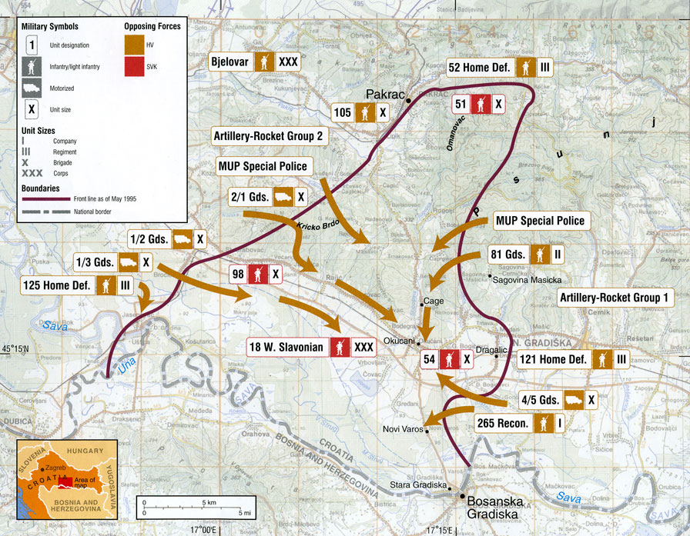
Operacija bljesak
Vojno redarstvena akcija Hrvatske vojske I specijalne policije RH
Započela je 1. svibnja 1995. kada su hrvatske vojne i redarstvene snage munjevitom akcijom oslobodile okupirana područja zapadne Slavonije.
U operaciji je oslobođeno 10 400 četvornih kilometara ili 18,4 posto ukupne površine Hrvatske
Operacija bljesak je trajala sve do 4. svibnja 1995.

Slide 7
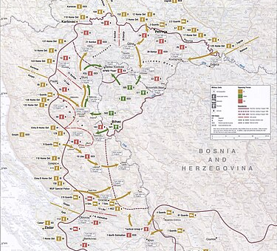
Operacija Oluja
-velika je vojno-redarstvena operacija u kojoj su Hrvatska vojska I policija oslobodile okupirana područja Republike Hrvatske pod nadzorom pobunjenih Srba
Operacija oluja je trajala od 4. kolovoza 1995. do 7. kolovoza 1995.

Slide 8
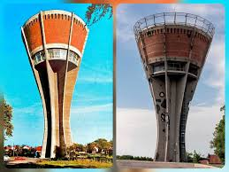
Vukovarski vodotoranj
Vukovarski vodotoranj je simbol otpora I hrabrosti hrvatskih branitelja, kao podsjetnik i opomena, i nastaviti čuvati sjećanja na hrabre ljude i ratnu prošlost Grada Heroja.
Vukovarski vodotoranj su gradili od 1963. Do 1968.

Slide 9
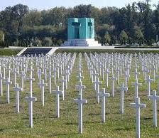
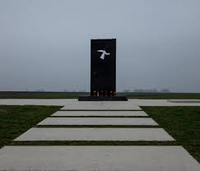
Ovčara
Pokolj na Ovčari je bio ratni zločin koji su počinili pripadnici JNA I srpskih paravojnih postrojba.
Pokolj je trajao od 20. studenog do 21. Studenog 1991. Tijekom srpske okupacije Vukovara
U tom pokolju je ubijeno između 255 I 264 civila I vojnika, uglavnom Hrvata. Većina njih su bili pacijenti vukovarske bolnice I oni su bili odvezeni u logor Ovčara. Među njiima su bili ubijeni francuski ratni dragovoljac Jean-Michel Nicolier I hrvatski novinar Siniša Glavašević. Nisu bili samo Hrvati ubijeni nažalost, već I više Srba branitelja grada, Bošnjaka, Mađara, Nijemac, uglavnom svi koji su branili Hrvatsku.
Ovčara je bilo ime farme koja se nalazila 5km od Vukovara

Slide 10
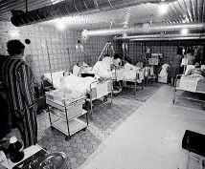
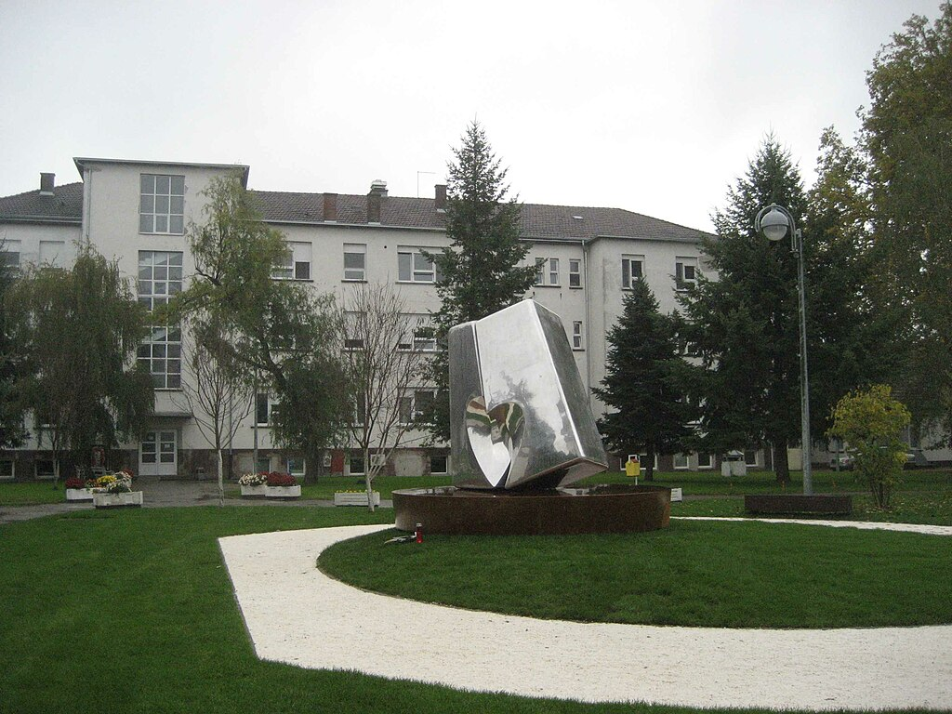
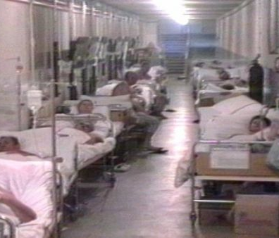
Vukovarska bolnica
Jedan je od poznatijih simbola stradanja grada Vukovara i njegovih stanovnika
Srpski agresor je počeo granatiranje 15. kolovoza 1991., a tek 9 dana nakon (24. kolovoza 1991.) su zrakoplovi JNA prvi put bombardirali tu bolnicu.
Do 20. studenoga 1991. je bilo do 4000 ranjenika, tada je na bolnicu svakodnevno padalo oko 700 granata.
Danas se u toj bolnici više ne radi nego je samo memorijalni centar za stradale u Domovinskom ratu.

Slide 11
Posljedice rata
Depresija stanovnika Hrvatske, I grada Vukovara zato što je bilo sve uništeno, velike ozljede, veliki broj poginulih I ranjenih, neki vojnici se se vraćali doma I uopće nisu vidjeli svoju obitelj zato što su umrli, neki su ostali bez dijelova tijela, ruševine po svugdje, trauma, PTSP...

Slide 12
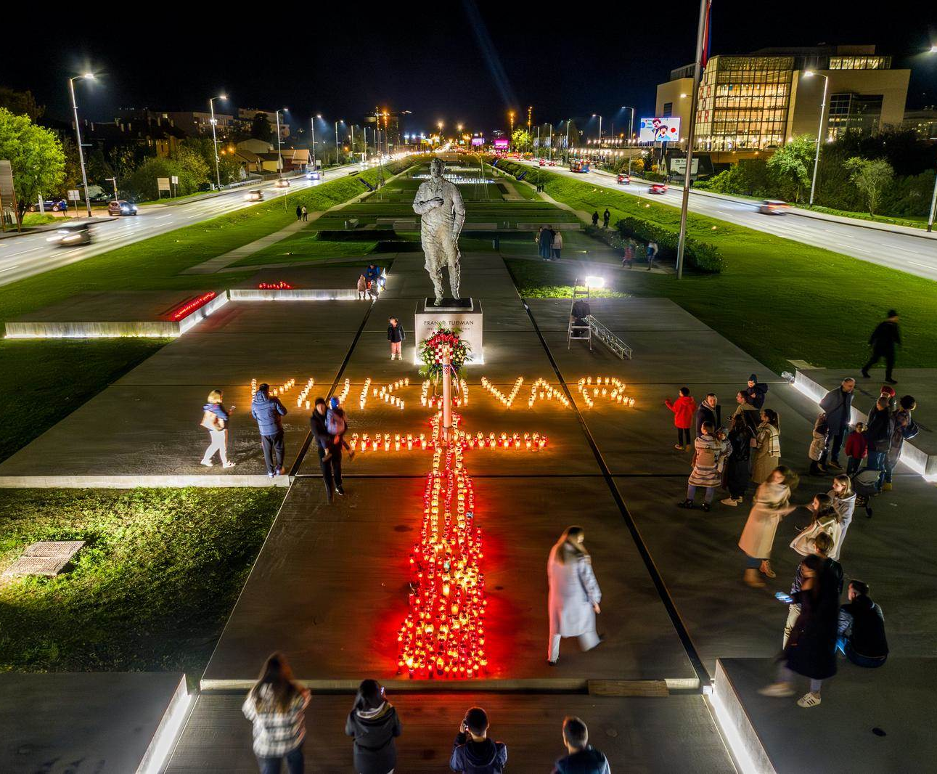
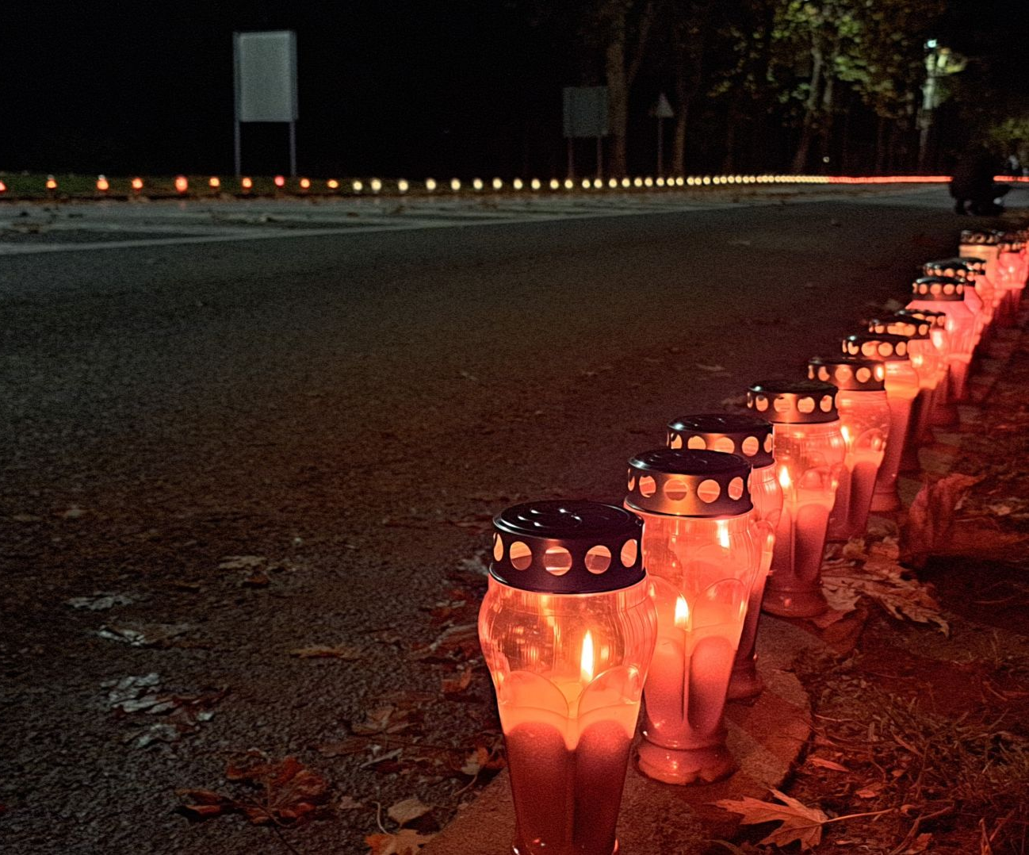
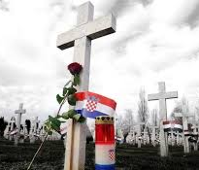
Kako obilježavamo svake godine dan stradalih u Vukovaru I Škabrnji?
18.11. je neradan dan tako da tada zapalimo lampion I taj dan ne idemo na posao ili u školu
Taj dan je državni blagdan I tada svi stanovici moraju poštovati I ne smiju se puštati ne primjerene pjesme koje su vezane uz Domovinski rat
Odlasci na mjesto pogibije I ukopa

